Slide 1
OpenPose

Slide 2
Algorithm 算法原理
flags.hpp 管理所有可以申请和修改的附加命令
op::Wrapper 将user声明的指令以及所有默认指令统一声明
op::Wrapper.exec() 阻塞程序进行，等待处理完成信号后继续
op::Thread 将所有输入数据逐一分配给若干个子线程
op::SubThread.work() 子线程调用worker处理该图片
op::Worker.work() 调用OP_API处理该图片
以pose处理为例：
op::PoseExtractor 调用神经网络并初始化该网络
op::PoseExtractorCaffe 调用caffe神经网络body_25处理图片
op::Datum 存储所有输入、计算生成、输出数据

Slide 3
Algorithm 算法原理
op::SpinnakerWrapper-------->用于转换Spinnaker.h中接口的Class
它将Flir Camera的接口转换为与OpenCV类似的接口，使用统一的函数命名，以便保持代码的可继承性和多态性，我将它重新覆盖掉，现在能够在不加USE_FLIR_CAMREA指令编译和不使用Spinnaker.h的前提下输入多个Video和对应的相机参数并完成运算和显示
其中最关键的函数为SpinnakerWrapper::getRawFrames()
每进行新一帧的处理前，这个类总是会重新读取相机参数，可以在这个类中将默认读取方式覆盖，并计算和修改相机参数，相关的函数有SpinnakerWrapper::getCameraMatrices()，SpinnakerWrapper::getCameraExtrinsics()，SpinnakerWrapper::getCameraIntrinsics()
在该类中设置了myFrameShowNum(=35)，它对应我们希望的视频起始帧，可以在构造函数中修改
视频读取也在该类的构造函数中，可以参考现在的代码进行修改和添加

Slide 4
Algorithm 算法原理
op::PoseTriangulation-------->用于进行多视角pose的三维重建的Class
对于每一帧，它都重新分配任务给Worker，完成pose的keypoints的识别（op::PoseExtractor::work）和提取（op::wPoseTriangulation::work），提取得到的keypoints以Array<float>的形式储存，每个Array中存储了对应图中的全部keypoints
PoseTriangulation::reconstructArray-------->用于计算重建空间点
输入变量std::vector<std::vector<Array<float>>> keypointsVectors，结构为
{poseKeypointVector,faceKeypointVector,leftHandKeypointVector,rightHandKeypointVector}x
{video_1,video_2,video_3,...,video_n}x
{keypoints}
其中keypoints的排列顺序可以参考生成的json文件，具体形式为
Array : {person_1,person_2,person_3,...,person_n}x{joint_1,joint_2,joint_3,...,joint_25}x{x,y,z}
按照阅读顺序存储，并附带按维度读取模块（详见array.h）；可以使用Array.toString()查看具体数据

Slide 5
Algorithm 算法原理
op::PoseTriangulation-------->用于进行多视角pose的三维重建的Class
如何完成多人的三维重建：
前往op::WPoseTriangulation::work拦截poseKeypointVector，并使用程序处理好的tDatums序列中各自的poseKeypoints(WPoseTriangulation.hpp,line 81)
拦截poseKeypoints3Ds并对应分配给tDatums序列中各自的poseKeypoints3D，faceKeypoints3D，handKeypoints3D[0]，handKeypoints3D[1]变量
尝试进行tDatums序列中各自以及全部的关键点组合显示，若仅能够显示单人关键点，则前往解决方案资源管理器/OpenPose Library/gui/对其中的代码进行进一步的调整
并记录所有的改动，以防不测无法撤销修改！

Slide 6
Calibration toolbox 校准工具箱
--num_gpu 0 --write_images {intrinsic_images_folder_path}
Ubuntu可用
一个较简单的校准工具箱
非常重要：OpenPose需要内部相机矩阵的上三角矩阵
视频应该聚焦在覆盖摄像机视图的所有区域并从几个距离重复
保持棋盘的方向相同（不要相对于其中心旋转）
以PNG格式保存图像（不会因压缩而丢失信息）
外参：使用尽可能大的棋盘（理想情况≥：8x6，每格边长100mm）
内参：≥250张图像（推荐400；100:3min，200:1.5h，450:9.5h）

Slide 7
OpenPose Demo
直接运行openpose.exe
参数：
输入图片集 --image_dir <your_image_path>
or
输入视频 --video <your_video_path>
源代码中有我预先设置好的multi video参数，可用源代码生成后直接运行
其他有关输入、输出、多线程、渲染的flags参考：
openpose-master\include\openpose\flags.hpp

Slide 8
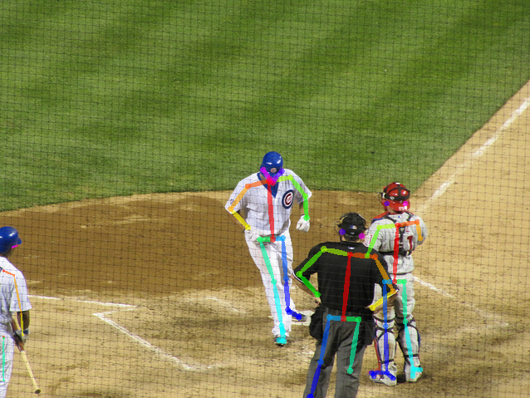
OpenPose C ++ API C++模块
01_body_from_image_default
计算pose上的关键点
并生成body模型

Slide 9
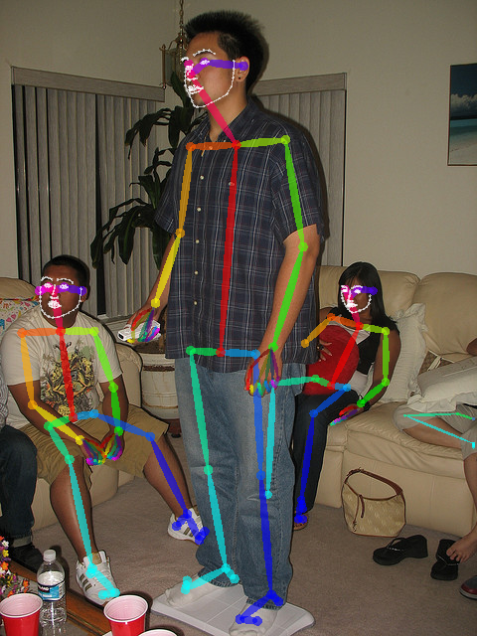
OpenPose C ++ API C++模块
02_whole_body_from_image_default
计算body,hand,face上的关键点
并生成pose模型

Slide 10
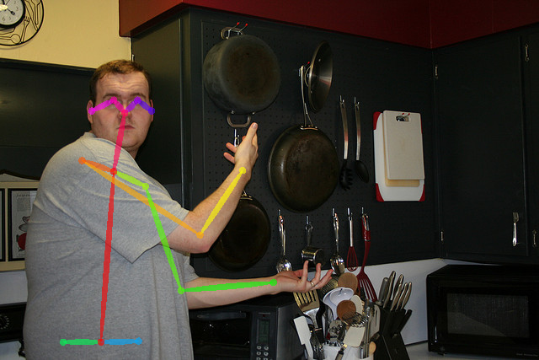
OpenPose C ++ API C++模块
03_keypoints_from_image
计算body,hand,face上的关键点
并生成pose模型
同时获得完整的识别与转换信息
但仅显示body信息

Slide 11
OpenPose C ++ API C++模块
04_keypoints_from_images
一次性处理若干张图片
计算body,hand,face上的关键点
并生成pose模型
同时获得完整的识别与转换信息
但仅显示body信息
显示完毕后自动关闭窗口

Slide 12
OpenPose C ++ API C++模块
05_keypoints_from_images_multi_gpu
支持多GPU并行
一次性处理若干张图片
计算body,hand,face上的关键点
并生成pose模型
同时获得完整的识别与转换信息
但仅显示body信息
显示完毕后自动关闭窗口

Slide 13
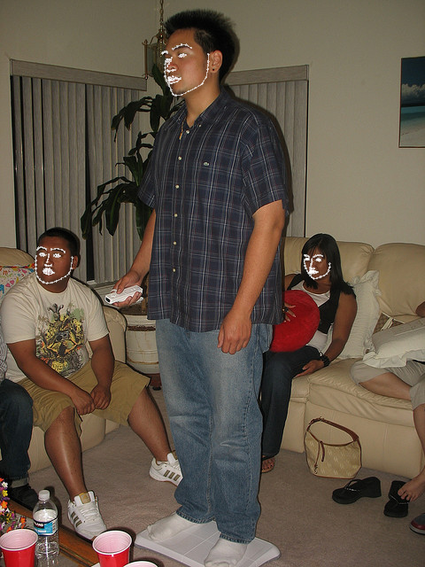
OpenPose C ++ API C++模块
06_face_from_image
输入标定好的face框
计算body,hand,face上的关键点
并生成pose模型
同时获得完整的识别与转换信息
但仅显示face信息

Slide 14

OpenPose C ++ API C++模块
07_hand_from_image
输入标定好的hand框
计算body,hand,face上的关键点
并生成pose模型
同时获得完整的识别与转换信息
但仅显示hand信息

Slide 15
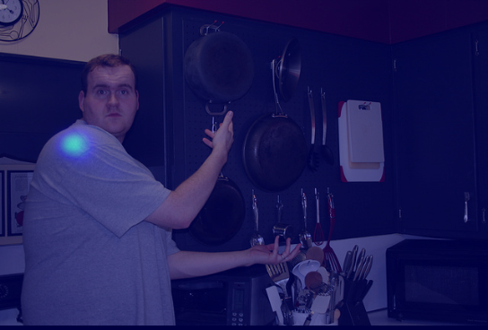
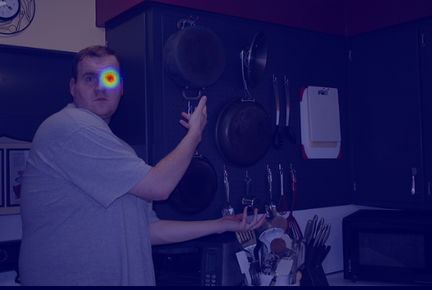
OpenPose C ++ API C++模块
08_heatmaps_from_image
计算body,hand,face上的关键点
并生成pose模型
同时获得完整的识别与转换信息
依次显示所有关键点的heatmap
显示完毕后自动关闭窗口

Slide 16

OpenPose C ++ API C++模块
09_keypoints_from_heatmaps
输入各关键点对应的heatmap
不使用神经网络来预测
直接计算body,hand,face关键点
并生成pose模型
仅显示body信息

Slide 17
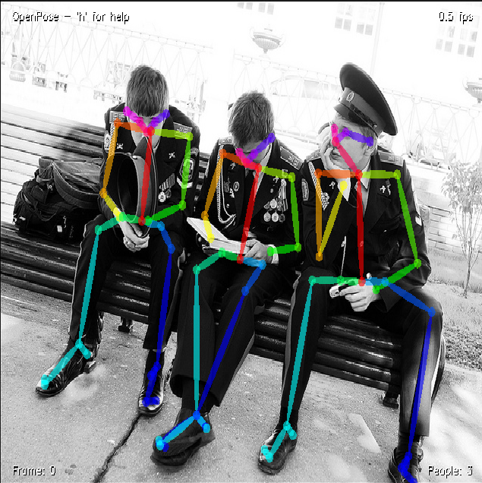
OpenPose C ++ API C++模块
10_asynchronous_custom_input
自由控制输入
采用输入与计算异步的策略
开放UserInputClass类并提供示例
直接计算body,hand,face中所需关键点
并生成pose模型
默认仅显示body信息
显示完毕后自动关闭窗口

Slide 18
OpenPose C ++ API C++模块
11_asynchronous_custom_output
自由控制输出
采用输入与计算异步的策略
开放UserOutputClass类并提供示例
直接计算body,hand,face中所需关键点
并生成pose模型
默认仅显示body信息
显示完毕后自动关闭窗口

Slide 19
OpenPose C ++ API C++模块
12_asynchronous_custom_input_output_and_datum
自由控制数据格式以及输入与输出
采用异步计算的策略
开放UserDatum,UserInputClass,
UserOutputClass类并提供示例
直接计算body,hand,face中所需关键点
并生成pose模型
默认仅显示body信息
显示完毕后自动关闭窗口

Slide 20
OpenPose C ++ API C++模块
13_synchronous_custom_input
自由控制输入
采用同步计算的策略（最快策略）
开放WUserInput类并提供示例
直接计算body,hand,face中所需关键点
并生成pose模型
默认仅显示body信息
显示完毕后自动关闭窗口

Slide 21
OpenPose C ++ API C++模块
14_synchronous_custom_preprocessing
自由插入对图像或视频的预处理
采用同步计算的策略（最快策略）
开放WUserPreProcessing类并提供示例
直接计算body,hand,face中所需关键点
并生成pose模型
默认仅显示body信息
显示完毕后自动关闭窗口

Slide 22
OpenPose C ++ API C++模块
15_synchronous_custom_postprocessing
自由插入对图像或视频的后处理
采用同步计算的策略（最快策略）
开放WUserPostProcessing类并提供示例
直接计算body,hand,face中所需关键点
并生成pose模型
默认仅显示body信息
显示完毕后自动关闭窗口

Slide 23
OpenPose C ++ API C++模块
16_synchronous_custom_output
自由插入对图像或视频的后处理
采用同步计算的策略（最快策略）
开放WUserOutput类并提供示例
直接计算body,hand,face中所需关键点
并生成pose模型
默认仅显示body信息
显示完毕后自动关闭窗口

Slide 24
OpenPose C ++ API C++模块
17_synchronous_custom_all_and_datum
自由更改输入,后处理及数据格式
采用同步计算的策略（最快策略）
开放UserDatum,WUserInput,
WUserPostProcessing,
WUserOutput类并提供示例
直接计算body,hand,face中所需关键点
并生成pose模型
默认仅显示body信息
显示完毕后自动关闭窗口

Slide 25
OpenPose Thread API Thread模块
1_thread_user_processing_function
多线程模式完成用户对数据的处理
显示完毕后自动关闭窗口

Slide 26
OpenPose Thread API Thread模块
2_thread_user_input_processing_output_and_datum
多线程模式完成用户对数据的处理,
以及对输入和输出的修改
显示完毕后自动关闭窗口

